Slide 1

程序设计综合实践
zmk@tju.edu.cn
喻梅，于瑞国，王建荣，李雪威，赵满坤，应翔

Slide 2
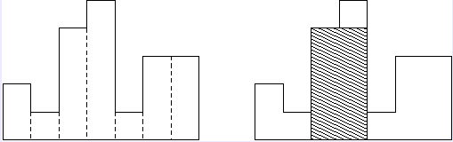
思考问题
题意：给出一个柱形统计图(histogram), 它的每个柱子的宽度是1， 高度和具体问题有关。 求在这个柱形图中的最大面积的长方形（n<=1e5)
例如：2, 1, 4, 5, 1, 3, 3
最大面积：8

Slide 3
单调栈
单调栈：栈内的元素，按照某种方式排序（按出栈顺序单调递增或者单调递减），如果新入栈的元素破坏了单调性，就弹出栈内元素，直到满足单调性
如何维护单调栈：（以维护单调递减栈为例）
进栈操作：每次入栈前先检验进栈元素(x)和栈顶元素的大小，如果x小于栈顶元素，那么出栈，直到栈空或x大于栈顶元素，然后x进栈

Slide 4
单调栈
例如：1 4 3 6 0
初始时刻栈空，1入栈。----------------------栈内元素(1)
4要进栈，4大于1，所以直接进栈.-----------栈内元素(1,4)
3要进栈，3小于4,4出栈，3进栈.-----------栈内元素(1,3)
6要进栈，6大于3,6直接进栈。-------------栈内元素(1,3,6)
0要入栈，1,3,6都出栈，-------------------栈内元素(0)
它可以很方便地求出某个数的左边或者右边第一个比它大或者小的元素，而且总时间复杂度O(N)。

Slide 5
单调栈 | 思考问题解法
考虑一个柱子X，其高度为h，将柱子向左右延伸，找到左边第一个低于它的柱子L，右边第一个低于它的柱子R，那么L和R之间的柱子可以构成一个高为h，宽为（R-L-1）的矩阵。
从每个柱子出发向左右延伸到不能再延伸形成矩形，找到面积最大的那个矩形即可。
建立一个单调递减栈
每次需要弹出的栈顶元素（因为比进栈元素大，所以需要弹出）的右边第一个比它小的即为当前进栈元素
当前栈顶元素比当前进栈元素小，则当前进栈元素左边第一个比它小的即为当前栈顶元素；若当前栈顶元素与当前进栈元素相等，则当前进栈元素左边第一个比它小的即为当前栈顶元素左边第一个比它小的元素

Slide 6
单调队列
单调队列：队列中元素之间的关系具有单调性，而且，队首和队尾都可以进行出队操作，只有队尾可以进行入队操作。
对于维护好的单调队列，队内元素是有序的，那么取出最大值（最小值）的复杂度是O(1)
如何维护单调队列：
队尾入队的时候维护单调性。

Slide 7
单调队列 | 例
给定一个大小已知的数组以及一个大小已知的滑动窗口，窗口每个时刻向后移动一位，求出每个时刻窗口中数字的最大值和最小值。(n<=1e6)
例如： input
8 3
1 3 -1 -3 5 3 6 7
output：
-1 -3 -3 -3 3 3
3 3 5 5 6 7
区间最值问题：ST算法？

Slide 8
单调队列 | 例
以得到最小值为例：
维护一个单增的队列，那么每次滑动窗口入队之后就要得到一个区间最小值，直接取队首元素就可以了
具体做法：每次滑动窗口要得到最小值的时候，判断队首元素是否过期，如果过期，就从队首出队，继续找。
最大值做法同上：维护一个单调递减队列。

Slide 9
单调队列 | 例
以得到最小值为例：
维护一个单增的队列，那么每次滑动窗口入队之后就要得到一个区间最小值，直接取队首元素就可以了
具体做法：每次滑动窗口要得到最小值的时候，判断队首元素是否过期，如果过期，就从队首出队，继续找。
最大值做法同上：维护一个单调递减队列。

Slide 10


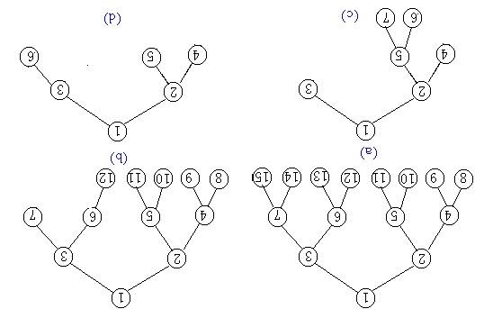
树和堆 | 什么是树？

Slide 11
树和堆 | 什么是树？
树是无回路的有向连通图
树是n(n>=0)个结点的有限集。
在任意一棵非空树中：
(1)有且仅有一个特定的称为根的结点；
(2)当n>1时,其余结点可分为m(m>0)个互不相交的有限集T1,T2,...Tm,其中每一个集合本身又是一棵树,并且称为根的子树.

Slide 12
树和堆 | 树的相关定义
A
结点拥有的子树数目称为结点的度。
度为0的结点称为叶子结点。
树的度是树内各结点的度最大值。
结点的子树的根称为该结点的儿子，相应地，该结点称为儿子的父亲。
同一个父亲的孩子之间互称兄弟。
结点的祖先是从根到该结点所经分支上的所有结点。
以某结点为根的子树中的任一结点都称为该结点的子孙。
树中结点的最大层次称为树的深度或高度。
B
C
D
E
F
G
H

Slide 13
树和堆 | 二叉树
二叉树的五种基本形态

Slide 14
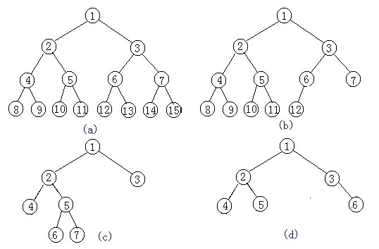
树和堆 | 二叉树
每个结点至多只有二棵子树。且子树有左右之分。
完全二叉树
满二叉树

Slide 15
树和堆 | 二叉树的性质
性质１： | 在二叉树的第i层上至多有2^(i-1)次方个结点(i>=1)。
性质２： | 深度为k的二叉树至多有2的k次方减1个结点(k>=1)。
Notes:
N=n0+n1+n2 b=n-1=n1+2*n2

Slide 16
树和堆 | 二叉树的性质
n=n₀+n₁+n₂
n-1=n₁*1+n₂*2
性质３： | 对任何一棵二叉树T，如果其叶子结点数为n0，度为2的结点数为n2，则n0=n2+1。
性质４： | 具有n个结点的完全二叉树的深度为|Log2n|+1
Notes:
N=n0+n1+n2 b=n-1=n1+2*n2

Slide 17
树和堆 | 二叉树的性质
性质5：
如果对一棵有n个结点的完全二叉树的结点按层序编号，则对任一结点i(1=<i=<n)有：
如果i=1,则结点i是二叉树的根,无父亲结点;如果i>1,则父亲是结点i/2;
如果2i>n,则结点i无左儿子(结点i为叶子结点);否则其左儿子是结点2i;
如果2i+1>n,则结点i无右儿子;否则其右儿子是结点2i+1;

Slide 18
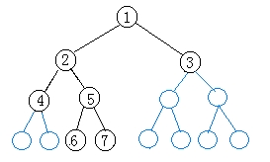
树和堆 | 二叉树的顺序存储结构
0 | 1 | 2 | 3 | 4 | 5 | 6 | 7 | 8 | 9 | 10 | 11 | 12 | 13 | 14 | 15
-1 | 1 | 2 | 3 | 4 | 5 | -1 | -1 | -1 | -1 | 6 | 7 | -1 | -1 | -1 | -1
优点：编程简单，安全
缺点：对非完全二叉树而言，浪费存储空间

Slide 19
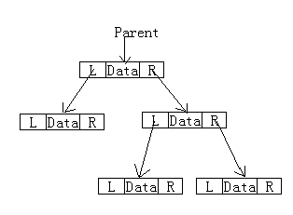
树和堆 | 二叉树的链式存储结构
struct node
{
int key;
node *ls,*rs;
};
node *root=new node;
root->key=-1;
root->ls=root->rs=NULL;

Slide 20
树和堆 | 二叉树的遍历
遍历：按照一定顺序访问且仅访问一次树中每一个结点。
V
V:当前访问到的结点
L:当前结点的左子树
R:当前结点的右子树
L
R
前序遍历(VLR次序):
访问当前结点，前序遍历左子树，前序遍历右子树。
中序遍历(LVR次序)
中序遍历左子树，访问当前结点，中序遍历右子树。
后续遍历(LRV次序)
后序遍历左子树，后序遍历右子树，访问当前结点。

Slide 21
树和堆 | 二叉树的遍历 | 前序遍历
A
ABDGECF
void preoder(node * p)
{
if(p==NULL)
return;
cout<<p->key;
preoder(p->ls);
preoder(p->rs);
return;
}
B
C
D
E
F
G

Slide 22
树和堆 | 二叉树的遍历 | 中序遍历
A
DGBEAFC
void inoder(node * p)
{
if(p==NULL)
return;
inoder(p->ls);
cout<<p->key;
inoder(p->rs);
return;
}
B
C
D
E
F
G

Slide 23
树和堆 | 二叉树的遍历 | 后序遍历
GDEBFCA
A
void postoder(node * p)
{
if(p==NULL)
return;
postoder(p->ls);
postoder(p->rs);
cout<<p->key;
return;
}
B
C
D
E
F
G

Slide 24
树和堆 | 二叉树的遍历
已知某二叉树的前序遍历为ABDGECF，中序遍历为DGBEAFC，画出这个二叉树并求后序遍历，并编码实现。
A
B
C
D
E
F
G
Coding Time

Slide 25
树和堆 | 堆
堆是一棵完全二叉树，它的任意一个结点的值都大于(小于)它的子结点。
16
4
10
14
14
7
9
3
8
2
4
1

Slide 26
树和堆 | 堆 | 保持堆的性质（Heapfy）
16
4
10
14
14
7
9
3
4
2
8
1

Slide 27
树和堆 | 堆 | 保持堆的性质（Heapfy）
16
14
10
4
7
9
3
8
2
8
1
4
Done!

Slide 28
树和堆 | 堆 | 堆的插入（Insert）
16
14
10
8
7
9
3
2
4
1
15

Slide 29
树和堆 | 堆 | 堆的插入（Insert）
16
14
10
8
15
9
3
2
4
1
7

Slide 30
树和堆 | 堆 | 堆的插入（Insert）
16
15
10
8
14
9
3
2
4
1
7
Done!

Slide 31
树和堆 | 堆 | 出堆（Pop）
16
7
15
10
8
14
9
3
2
4
1
7
Heapfy....

Slide 32
树和堆 | 堆 | 出堆（Pop）
15
14
10
8
7
9
3
2
4
1
Done!

Slide 33
STL的应用 | 堆
#include <algorithm> //头文件
（1）make_heap()构造堆
void make_heap(first_pointer,end_pointer,compare_function);
默认比较函数是(<)，即最大堆。
函数的作用是将[begin,end)内的元素处理成堆的结构
（2）push_heap()添加元素到堆
void push_heap(first_pointer,end_pointer,compare_function);
新添加一个元素在末尾，然后重新调整堆序。该算法必须是在一个已经满足堆序的条件下。
先在vector的末尾添加元素，再调用push_heap
（3）pop_heap()从堆中移出元素
void pop_heap(first_pointer,end_pointer,compare_function);
把堆顶元素取出来，放到了数组或者是vector的末尾。
要取走，则可以使用底部容器（vector）提供的pop_back()函数。
先调用pop_heap再从vector中pop_back元素

Slide 34
图 | 图的存储
图的存储既要考虑到顶点的存储又要考虑到边的存储。
如果按照线性结构和树结构的存储思路，找到一个类似的、既能同时存储顶点又能存储表示顶点间关系的边的结构就非常困难。不妨换个思路，将顶点和边的存储独立开来，顶点归顶点存、边归边存。
顶点用一维数组存，边用二维矩阵存 ---邻接矩阵存储法。
顶点用一维数组存，边用单链表存 ---邻接表存储法。

Slide 35
邻接矩阵
图 | 图的存储实现
在一维数组中存储顶点信息，在二维矩阵中存储边的信息。
如果非加权图中，存在一条自顶点vi到vj 的有向边或无向边，那么在二维矩阵（如Ａ）中，a[i][j] = 1，否则 a[i][j] = 0。
按照简单图的定义，主对角线上元素a[i][i] = 0，即顶点到自身没有边相连。
无向图的邻接矩阵是以主对角线为轴对称的。

Slide 36
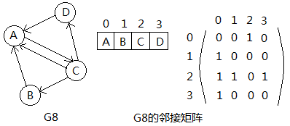
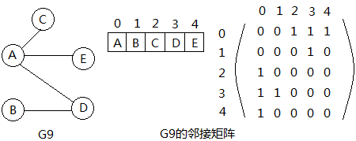
邻接矩阵
图 | 图的存储实现

Slide 37
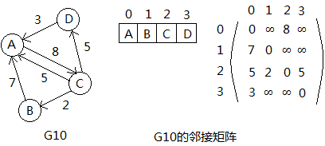
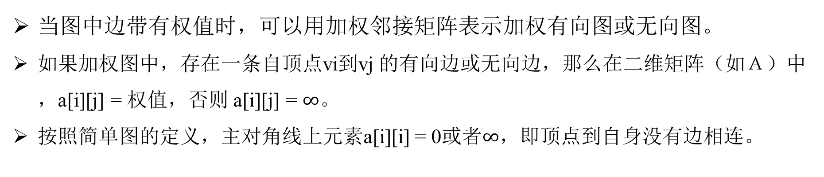
加权邻接矩阵
图 | 图的存储实现
当图中边带有权值时，可以用加权邻接矩阵表示加权有向图或无向图。
如果加权图中，存在一条自顶点vi到vj 的有向边或无向边，那么在二维矩阵（如Ａ）中，a[i][j] = 权值，否则 a[i][j] = $∞$。
按照简单图的定义，主对角线上元素a[i][i] = 0或者$∞$，即顶点到自身没有边相连。

Slide 38
邻接矩阵和加权邻接矩阵的优缺点
图 | 图的存储实现
判断任意二个顶点v_{i}和v_{j}之间是否存在一条边非常容易，直接看a[i][j]，O(1)的时间复杂度。
在用邻接矩阵表示无向图和有向图时，可以很容易地得到顶点的度或者出度、入度。
当边的总数远远小于n² ，也需n² 个内存单元来存储边的信息，空间消耗太大。

Slide 39
邻接矩阵的适应情况和特殊图的存储处理
图 | 图的存储实现
如果图是稠密图（边数非常多）：
对有向图，采用邻接矩阵是合适的。
对无向图，因关于主对角线对称，可只存储其上三角矩阵或下三角矩阵。
如果图是稀疏图（边数很少),且非零元素的分布没有规律:
通常的做法是只存储其中的非零元素和非零元素所在的位置，每个非零元素a[i][j]用一个三元组来表示：（i,j, a[i][j]）.
将此三元组按照一定的次序排列，如先按照行序再按照列序排列。
三元组可以放在顺序表或者链表中。

Slide 40
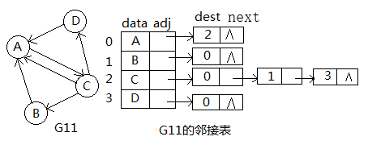
邻接表
图 | 图的存储实现
顶点依然用一个一维数组来存储，而边的存储是将由同一个顶点出发的所有边组成一条单链表。
存储顶点的一维数组称顶点表，存储边信息的单链表称边表。一个图由顶点表和边表共同表示。
顶点表不仅保存各个顶点的信息，还保存由该顶点射出的边形成的单链表中首结点的地址（首指针），这种方法称邻接表表示法。

Slide 41
邻接表
图 | 图的存储实现

Slide 42
邻接表存储特点
图 | 图的存储实现
仅存储有边的信息，不存储无边信息，在图比较稀疏的情况下，空间的利用率大大提高。
无向图，同一条边存储了两次。
计算某个顶点v的出度（有向图）或者度（无向图），只需遍历该顶点v指向的边表，即利于计算出度。
计算某个顶点v的入度（有向图），需要遍历所有顶点v指向的边表，即不利于计算入度。

Slide 43
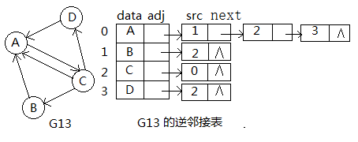
邻接表存储
图 | 图的存储实现
逆邻接表：有向图的逆邻接表中，顶点表保存该顶点的射入边形成的单链表的首结点地址，有利于计算顶点的入度。

Slide 44
图 | 图的存储实现
//定义边
struct edge{
int from,to,w; //边：起点from，终点to，权值w
edge(int a,int b,int c){from=a;to=b;w=c;}//对边赋值
};
vector<edge>e[NUM]; //e[i]：存第i个结点连接的所有边
//初始化
for(int i=1;i<=n;i++)
e[i].clear();
//存边
e[a].push_back(edge(a,b,c)); //把边(a,b)存到结点a的邻接表中
//检索结点u的所有邻居
for(int i=0;i<e[u].size();i++){//结点u的邻居有e[u].size()个
...
}

Slide 45
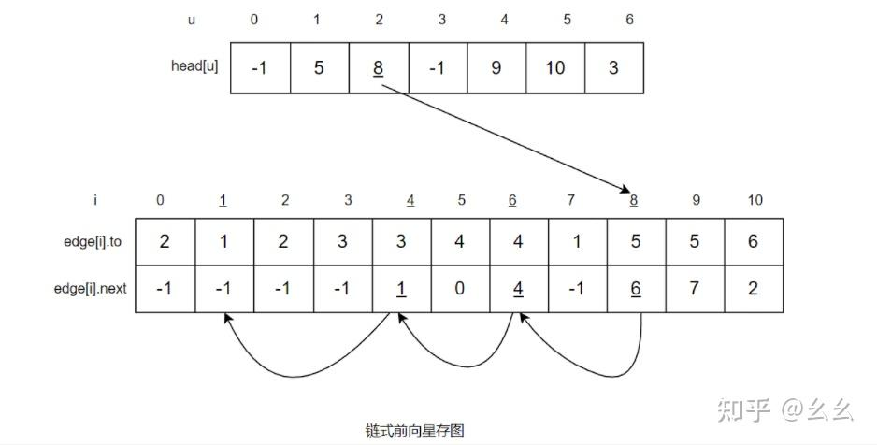
图 | 图的存储实现 | 链式前向星
const int NUM=1000005; //一百万个点，一百万个边
struct Edge{
int to,next,w; //边：终点to、权值w、下一个边next，起点放在head[]中
}edge[NUM];
int head[NUM]; //head[u]指向结点u的第1个边的存储位置
int cnt; //记录edge[]的末尾位置，新加入的边放在末尾
void init(){ //初始化
for(itn i=0;i<NUM;++i){
edge[i].next=-1; //-1：结束，没有下一边
head[i]=-1; //-1：不存在从结点i出发的边
}
cnt=0;
}
void addedge(int u,int v,int w){
edge[cnt].to=v;
edge[cnt].w=w;
edge[next]=head[u]; //指向结点u上一次存的边的位置
head[u]=cnt++; //更新结点u最新边的存放位置：就是edge的末尾
}
//遍历结点i的所有邻居
for(int i=head[u];~i;i=edge[i].next) //~i也可写成 i!=-1
{...}

Slide 46
图的遍历
图 | 图的遍历
按照某种方式逐个访问图中的所有顶点，且每个顶点只被访问一次。
最简单的方式是沿着顶点表循环访问一遍，由此达到了遍历的目标。
这种方式，完全没有借用边的信息。
两种借助边信息实现遍历的算法：深度优先遍历和广度优先遍历。
基于这两种遍历可以解决图中更多的涉及到边的问题，如图的连通性问题。

Slide 47
深度优先遍历
图 | 图的遍历
DFS（Depth First Search） 访问方式如下：
从选中的某一个未访问过的顶点出发，访问并对该顶点加已访问标志。
依次从该顶点的未被访问过的第1个、第2个、第3个…… 邻接顶点出发，依次进行深度优先遍历，即转向1。
如果还有顶点未被访问过，选中其中一个顶点作为起始顶点，再次转向1。如果所有的顶点都被访问到，遍历结束。
思考：什么条件下会从3再转向1？

Slide 48
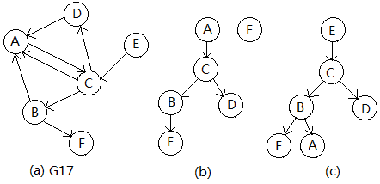
深度优先遍历示例
图 | 图的遍历
深度优先遍历结果是不唯一的。
它是一个典型的递归过程：随着未访问顶点的逐步变少，它是用了一个对规模小的图的遍历问题去解决对规模大的图的遍历问题。

Slide 49
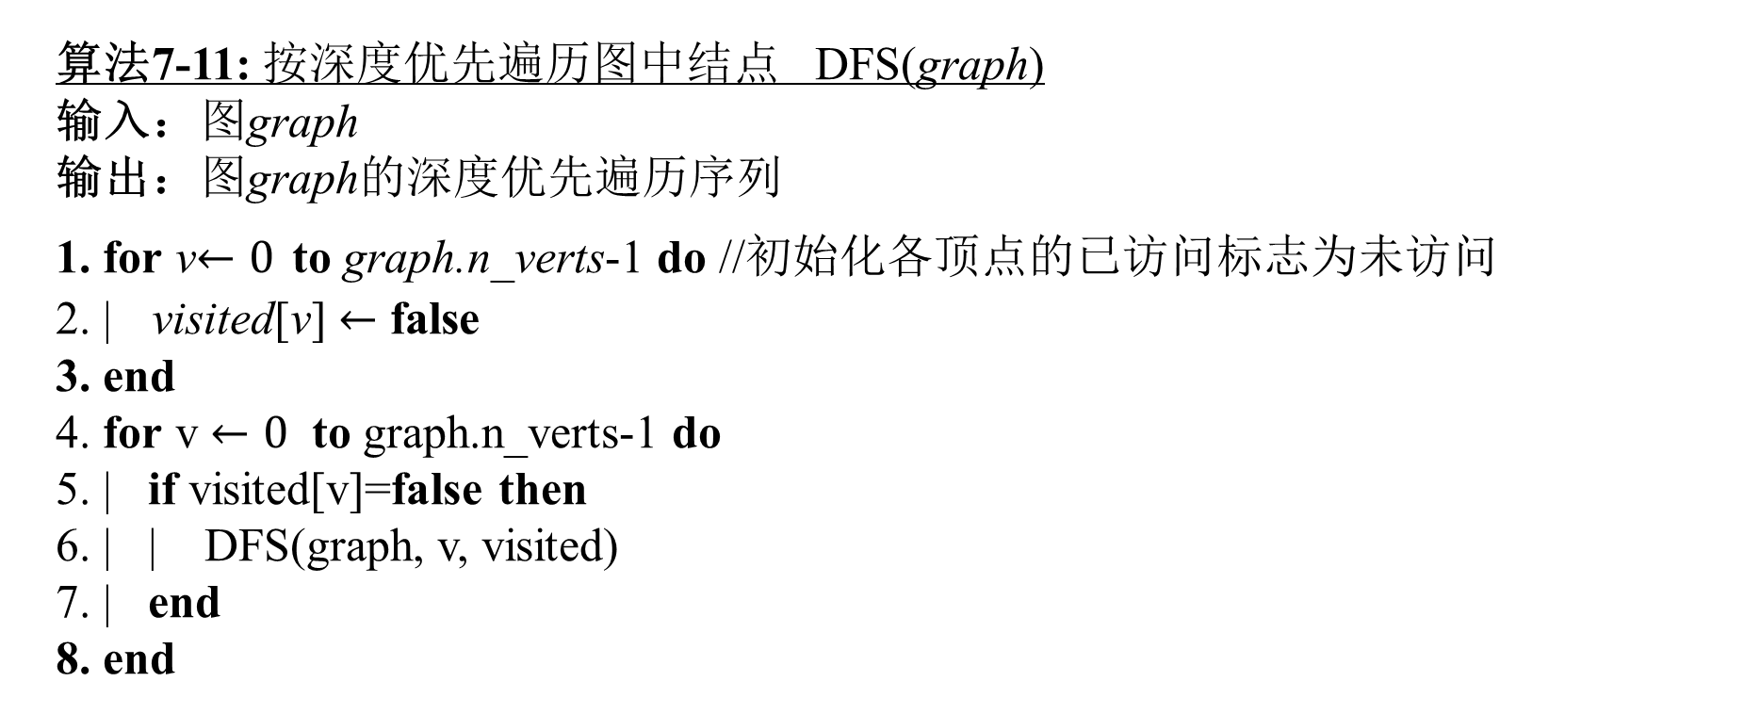
深度优先遍历算法
图 | 图的遍历
算法7-11: 按深度优先遍历图中结点 DFS(graph)
输入：图graph
输出：图graph的深度优先遍历序列
for v$←0$ to graph.n_verts-1 do //初始化各顶点的已访问标志为未访问
| visited[v] $←$ false
end
for v $←0$ to graph.n_verts-1 do
| if visited[v]=false then
| | DFS(graph, v, visited)
| end
end
1-3：时间复杂度 O（n）
4-8：for循环O(n), 循环体依赖于第6行DFS时间复杂度

Slide 50
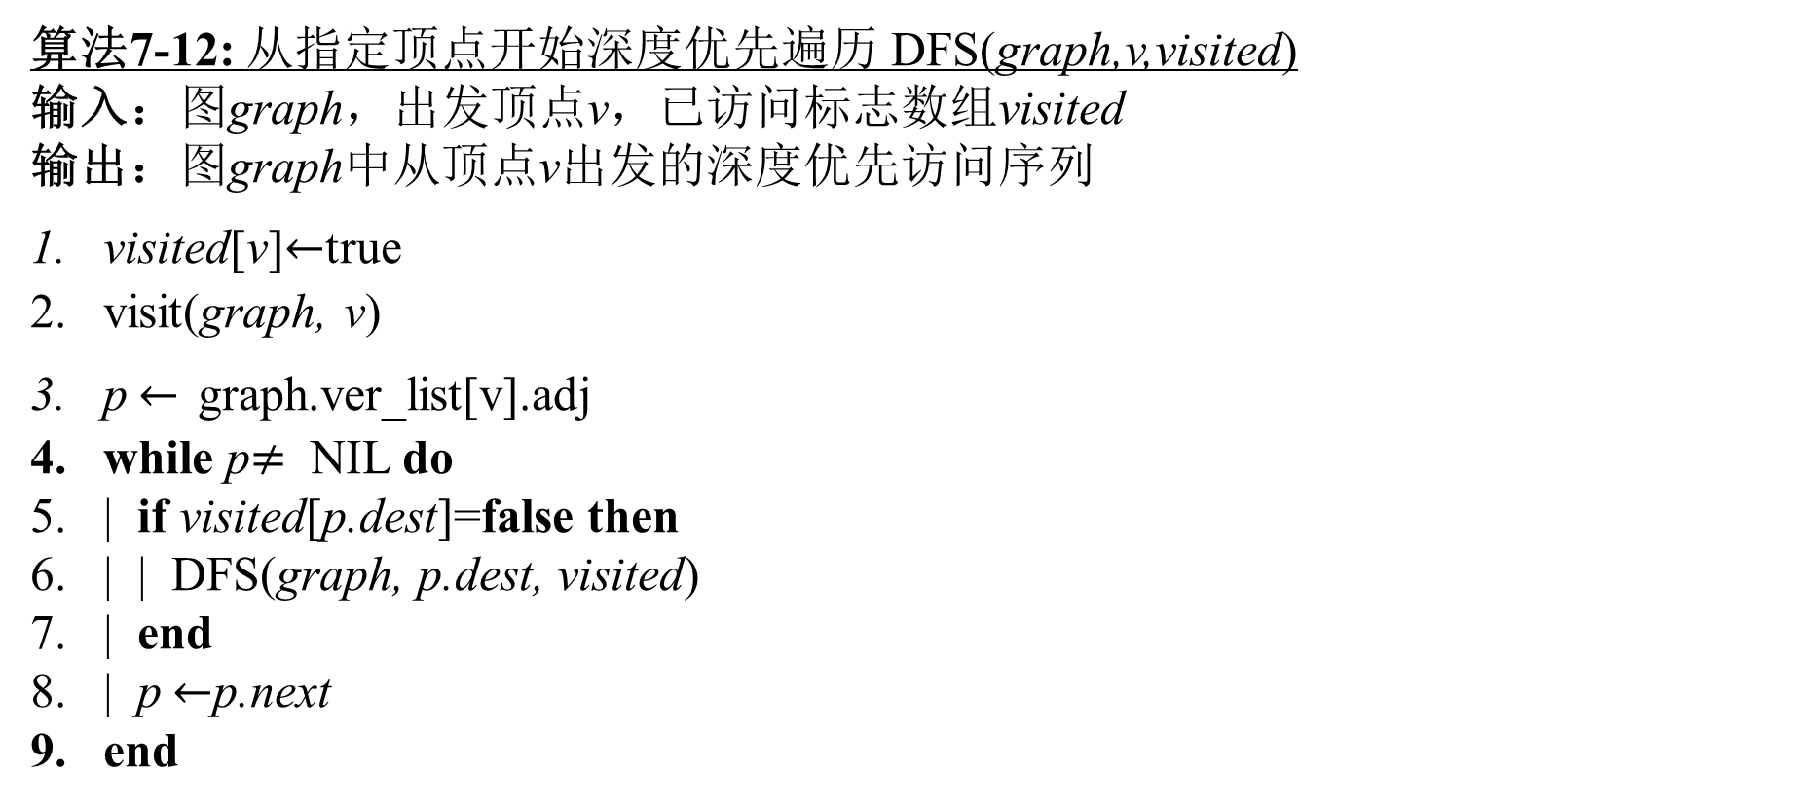
深度优先遍历
图 | 图的遍历
算法7-12: 从指定顶点开始深度优先遍历 DFS(graph,v,visited)
输入：图graph，出发顶点v，已访问标志数组visited
输出：图graph中从顶点v出发的深度优先访问序列
visited[v]$←$true
visit(graph, v)
p $←$ graph.ver_list[v].adj
while p$≠$ NIL do
| if visited[p.dest]=false then
| | DFS(graph, p.dest, visited)
| end
| p $←$p.next
end
1-9：每次DFS调用访问1个顶点和若干条边。合计访问到每个顶点和每条边一次，时间复杂度 O（n+m）。

Slide 51
广度优先遍历
图 | 图的遍历
BFS（Breadth First Search）
访问方式如下：
从选中的某一个未访问过的顶点出发，访问并对该顶点加已访问标志。
依次对该顶点的未被访问过的第1个、第2个、第3个……第 k 个邻接点 v1 、v2、v3…… vk进行访问且加已访问标志。
依次对顶点 v1 、v2、v3…… vk转向操作2。
如果还有顶点未被访问过，选中其中一个顶点作为起始顶点，再次转向1。如果所有的顶点都被访问到，遍历结束。

Slide 52
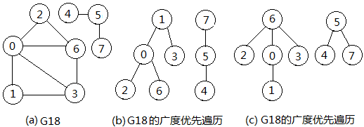
广度优先遍历
图 | 图的遍历
广度优先遍历结果是不唯一的。
它不是一个递归过程：由对图的遍历，转向对点的访问。

Slide 53
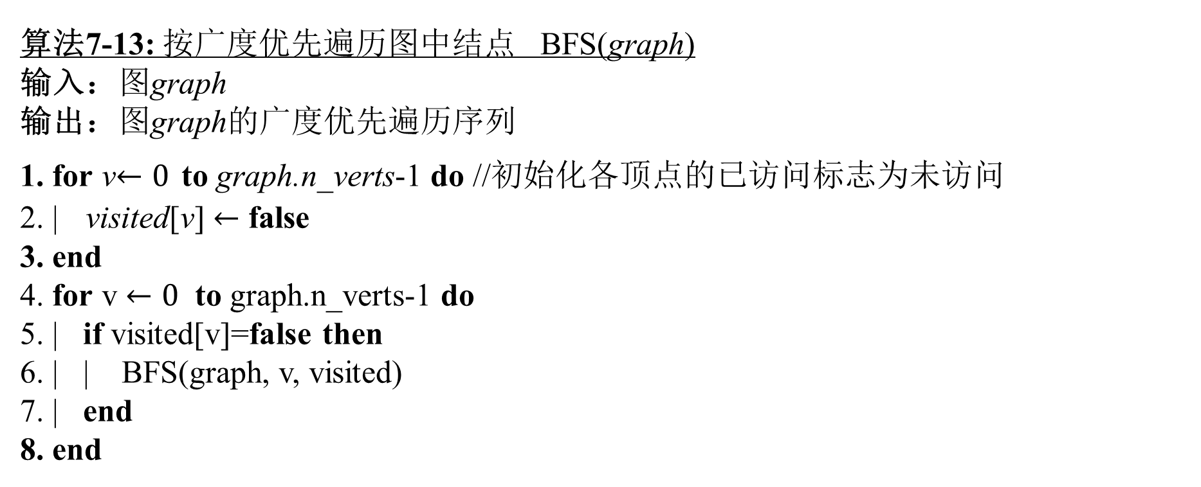
广度优先遍历算法
图 | 图的遍历
算法7-13: 按广度优先遍历图中结点 BFS(graph)
输入：图graph
输出：图graph的广度优先遍历序列
for v$←0$ to graph.n_verts-1 do //初始化各顶点的已访问标志为未访问
| visited[v] $←$ false
end
for v $←0$ to graph.n_verts-1 do
| if visited[v]=false then
| | BFS(graph, v, visited)
| end
end
1-3：时间复杂度 O（n）
4-8：依赖于第6行BFS时间复杂度

Slide 54
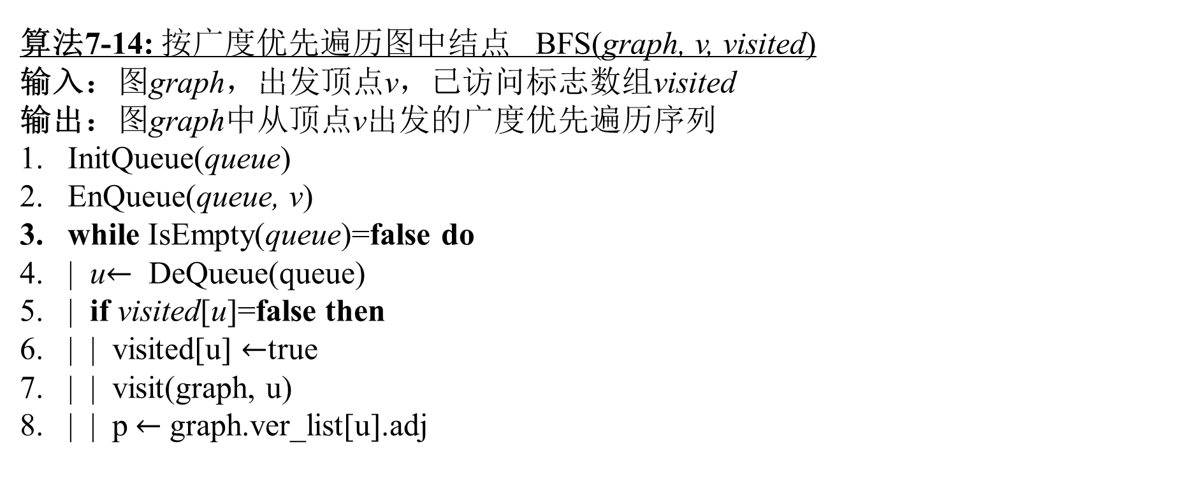
广度优先遍历算法
图 | 图的遍历
算法7-14: 按广度优先遍历图中结点 BFS(graph, v, visited)
输入：图graph，出发顶点v，已访问标志数组visited
输出：图graph中从顶点v出发的广度优先遍历序列
InitQueue(queue)
EnQueue(queue, v)
while IsEmpty(queue)=false do
| u$←$ DeQueue(queue)
| if visited[u]=false then
| | visited[u] $←$true
| | visit(graph, u)
| | p $←$ graph.ver_list[u].adj

Slide 55
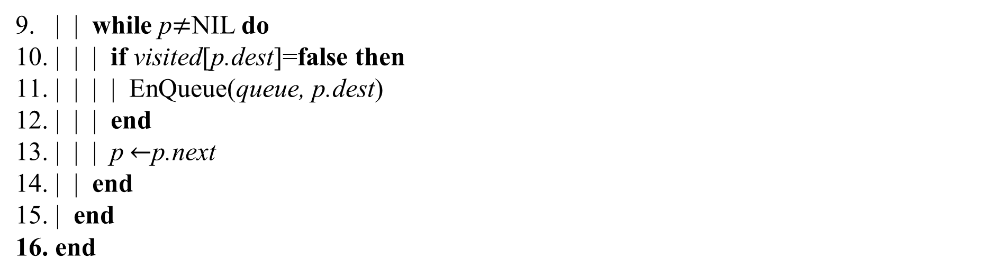
广度优先遍历算法
图 | 图的遍历
| | while p$≠$NIL do
| | | if visited[p.dest]=false then
| | | | EnQueue(queue, p.dest)
| | | end
| | | p $←$p.next
| | end
| end
end
1-16：每次BFS调用访问1个顶点和若干条边。合计访问到每个顶点和每条边一次，时间复杂度 O（n+m）。

Slide 56
深度和广度优先遍历结果特点
图 | 图的遍历
图的深度优先遍历和广度优先遍历既适用于有向图，也适用于无向图。
遍历中，已访问过的邻接点将不再被访问，故遍历结果只能是树形结构。

Slide 57
深度和广度优先遍历比较
图 | 图的遍历
深度优先遍历的特点是“一条路跑到黑”，如果面临的问题是能找到一个解就可以，深度优先遍历一般是首选。其搜索深度一般比广度优先遍历要搜索的宽度小很多。
广度优先遍历的特点是层层扩散。如果面临的问题是要找到一个距离出发点最近的解，那么广度优先遍历是最好的选择。
广度优先遍历需要程序员自己写个队列，代码比较长。而且这个队列要能同时存储一整层顶点，如果是一棵满二叉树，每层顶点的个数是呈指数级增长的，所以耗费的空间会比较大。

Slide 58
无向图的连通性
图 | 连通判定
如果无向图是连通的，那么选定图中任何一个顶点，从该顶点出发，通过遍历，就能到达图中其他所有顶点。
方法是：
只需在以上的深度优先、广度优先遍历实现算法中增加一个计数器，记录外循环体中，进入内循环的次数，根据次数是否可以判断出该图是否连通？如果不连通有几个连通分量？每个连通分量包含哪些顶点？

Slide 59
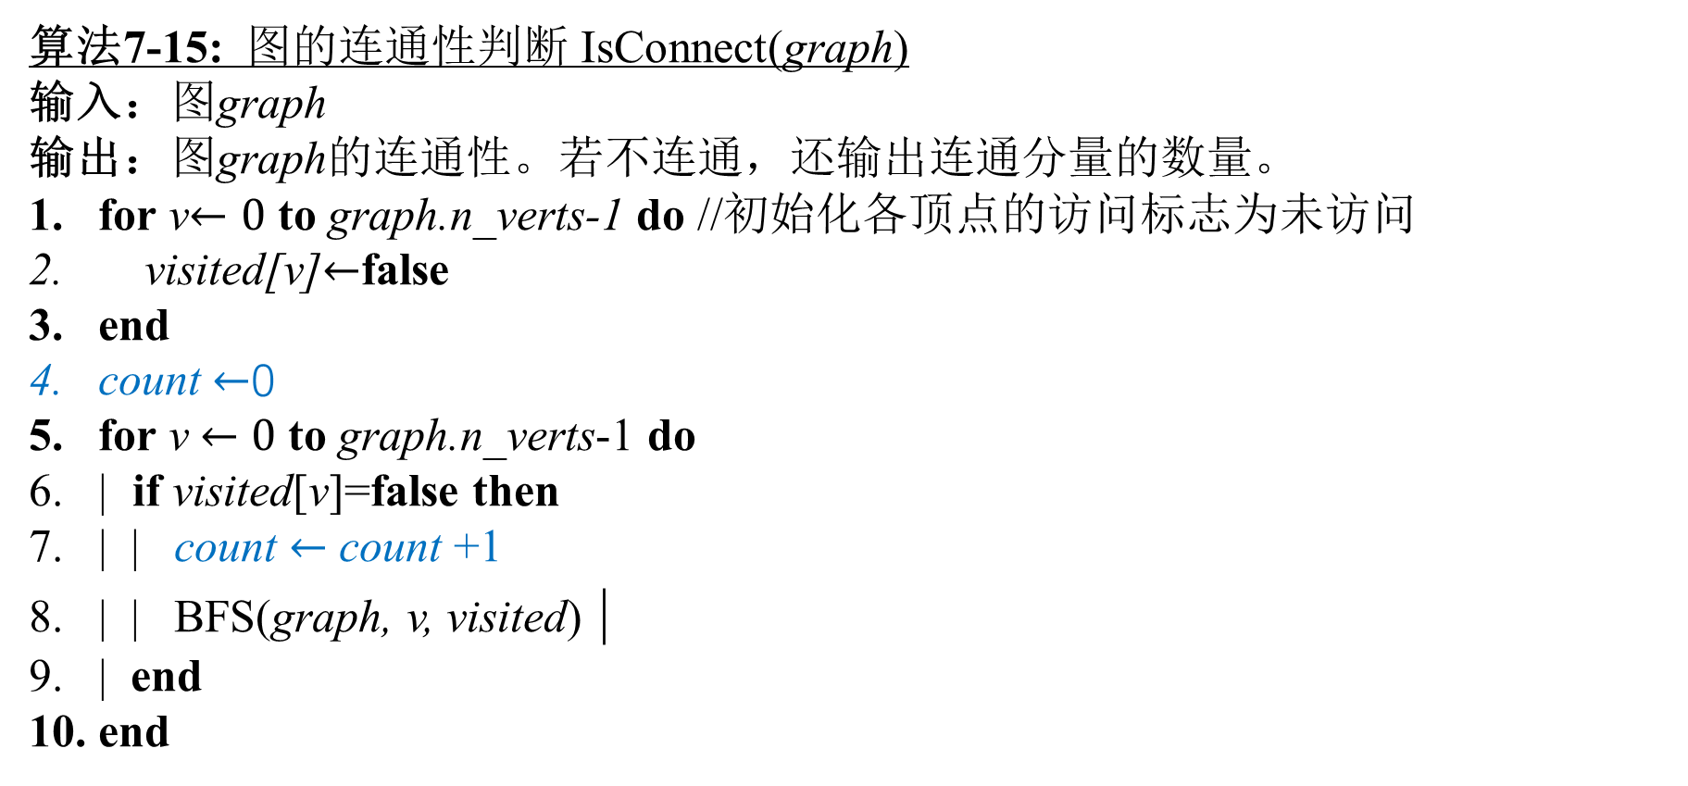
无向图的连通性
图 | 连通判定
算法7-15: 图的连通性判断 IsConnect(graph)
输入：图graph
输出：图graph的连通性。若不连通，还输出连通分量的数量。
for v$←0$ to graph.n_verts-1 do //初始化各顶点的访问标志为未访问
visited[v]$←$false
end
count $←$0
for v $←0$ to graph.n_verts-1 do
| if visited[v]=false then
| | count $←$ count +1
| | BFS(graph, v, visited) |
| end
end

Slide 60
无向图的连通性
图 | 连通判定
if count=1 then
| ret ← true
else
| print count
| ret ← false
end
return ret
时间复杂度 O（n+m）

Slide 61

搜 索
一
广度优先搜索BFS
二
深度优先搜索DFS
三
搜索剪枝
四
四
四
启发式与迭代加深

Slide 62
什么是搜索？
搜索是一种通过穷举所有可能的解的状态，来求得问题所要求的解或者最优解的方法，即通过枚举解的所有可能状态，来寻求一个解或者最优解。
搜索过程实际上是根据初始条件和扩展规则构造一棵解答树并寻找符合目标状态的节点的过程
状态：对某一系统在某一时刻的数学描述。
状态转移：状态到另一种状态的操作
时间允许的情况下，几乎所有问题都可以使用搜索解决

Slide 63
例：24点问题
给四个数，通过加减乘除运算得到 24，求出一组解，可能无解
朴素纯暴力搜索
对 a b c d 这四个数，有5种运算情况 ‘@’代表一种运算
1, (a @ b) @ (c @ d)
2, ((a @ b) @ c) @ d
3, (a @ (b @ c)) @ d
4, a @ (b @ (c @ d))
5, a @ ((b @ c) @ d)
对四个数的每种排列的每种运算情况进行计算，得到24即解决问题，所有情况均不为24，则无解。
共有4！× 5 × 4^3 = 7680 种组合方式

Slide 64
状态的表示
过河问题
一个人要带着米、鸡、狗划船过河，而船上只能载一物过河。当人不在时，鸡吃米，狗吃鸡，求过河策略。

Slide 65
状态的表示
用四元组(a, b, c, d)来表示人、狗、鸡、米的状态。其中a为0表示未过河，为1表示已过河。故我们由(0, 0, 0, 0)要转移到(1, 1, 1, 1)。
转移方式:(a, b, c, d) ----> (1 - a, 1 - b, c, d) (a == b)
----> (1 - a, b, 1 - c, d) (a == c)
----> (1 - a, b, c, 1 - d) (a == d)
----> (1 - a, b, c, d)
约束条件：a != b时，必须要满足b != c；a != c 时，必须要满足c != d。

Slide 66
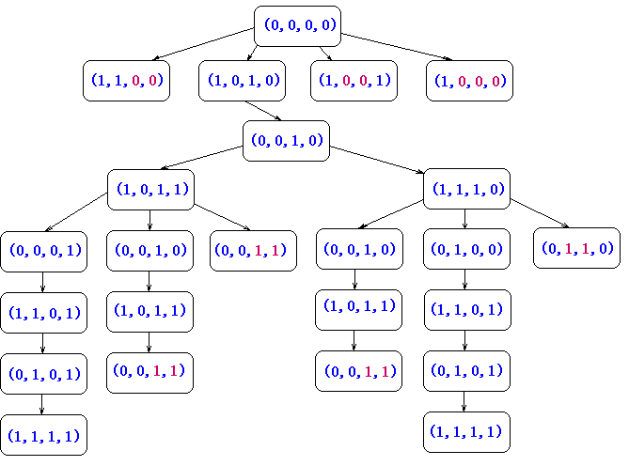
状态的表示

Slide 67
经典搜索方法
盲目搜索：
纯随机搜索(Random Generation And Random Walk)
深度优先搜索(Depth First Search)
广度优先搜索(Breadth First Search)
重复式搜索：包括迭代加深搜索(Iterative Deepening)，迭代加宽 搜索(Iterative Broadening), 柱型搜索(Beam Search)， 模拟退火等
启发式搜索：
A*算法, IDA*算法(Iterative Deepening A*)

Slide 68
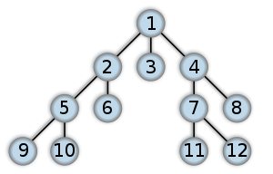
广度优先搜索（BFS）
算法描述：
按照广度优先的顺序遍历状态空间，优先搜索当前结点的所有子结点，一般采用队列实现。
就像你的眼镜掉在地上以后，你趴在地板上找。你总是先摸最接近你的地方，如果没有，再摸远一点的地方……

Slide 69
广度优先搜索（BFS）
void BFS(){//按照广度优先遍历图G。使用队列Q和访问数组visit
for(v=0;v<maxn;v++)visit[v] = false;
Q.clear();
Q.push(start);//放入队头
while(!Q.empty()){
u = Q.front();Q.pop();//队头元素出队并置为u
visit[u] = true;
//具体函数实现
if(!visit[w])Q.push(w);//对于每个和u相邻的元素w的尚未访问的邻接顶点w入队列Q
}
}

Slide 70
迷宫问题
路人A被大魔王关在了迷宫里，现在大魔王出差离开了迷宫，路人A想趁机逃出去，请机智勇敢的你帮他找一条路逃出去。路人A的位置是(1,1)，终点位置在(8,8)
1
2
3
4
5
6
7
8
1
2
3
4
5
6
7
8

Slide 71
迷宫问题
上
左
右
下
路人A可以走的方向如图所示
选择走的顺序：逆时针方向

Slide 72
迷宫问题
魔王贴心的为路人A加了一圈墙，防止他走出去
0
1
2
3
4
5
6
7
8
9
0
1
2
3
4
5
6
7
8
9

Slide 73
迷宫问题-BFS
借助于队列可求得入口到出口的最短路径(若存在)
0
1
2
3
4
5
6
7
8
9
入口
0
出口
1
2
3
4
5
6
7
8
9

Slide 74
迷宫问题-BFS
0
1
2
3
4
5
6
7
8
9
入口
0
出口
1
1
2
1
3
4
5
6
7
8
9

Slide 75
迷宫问题-BFS
0
1
2
3
4
5
6
7
8
9
入口
0
出口
1
1
2
1
2
3
2
4
5
6
7
8
9

Slide 76
迷宫问题-BFS
0
1
2
3
4
5
6
7
8
9
入口
0
出口
1
1
2
1
2
3
2
3
4
3
5
6
7
8
9

Slide 77
迷宫问题-BFS
0
1
2
3
4
5
6
7
8
9
入口
0
出口
1
1
2
1
2
3
2
3
4
4
3
5
4
6
7
8
9

Slide 78
迷宫问题-BFS
0
1
2
3
4
5
6
7
8
9
入口
0
出口
1
1
2
1
2
3
2
3
4
5
4
3
5
4
5
6
5
7
8
9

Slide 79
迷宫问题-BFS
0
1
2
3
4
5
6
7
8
9
入口
0
出口
1
1
2
1
2
6
3
2
3
4
5
4
3
5
4
5
6
6
5
7
6
8
9

Slide 80
迷宫问题-BFS
0
1
2
3
4
5
6
7
8
9
入口
0
出口
1
1
7
2
1
2
6
7
3
2
3
4
5
4
3
5
4
5
6
6
5
7
7
6
8
9

Slide 81
迷宫问题-BFS
0
1
2
3
4
5
6
7
8
9
入口
0
出口
1
1
7
8
2
1
2
6
7
8
3
2
3
4
5
4
3
5
4
5
6
6
5
7
8
7
6
8
9

Slide 82
迷宫问题-BFS
0
1
2
3
4
5
6
7
8
9
入口
0
出口
1
1
7
8
9
2
1
2
6
7
8
3
2
3
4
5
9
4
3
5
4
5
6
6
5
7
8
9
7
6
8
9

Slide 83
迷宫问题-BFS
0
1
2
3
4
5
6
7
8
9
入口
0
出口
1
1
7
8
9
2
1
2
6
7
8
3
2
3
4
5
9
10
4
3
10
5
4
5
6
10
6
5
7
8
9
7
6
10
8
9

Slide 84
迷宫问题-BFS
0
1
2
3
4
5
6
7
8
9
入口
0
出口
1
1
7
8
9
2
1
2
6
7
8
3
2
3
4
5
9
10
11
4
3
11
10
11
5
4
5
6
10
11
6
5
7
8
9
7
6
10
8
11
9

Slide 85
迷宫问题-BFS
0
1
2
3
4
5
6
7
8
9
入口
0
出口
1
1
7
8
9
2
1
2
6
7
8
12
3
2
3
4
5
9
10
11
4
3
11
10
11
12
5
4
5
6
10
11
12
6
5
7
8
9
7
6
10
8
12
11
12
9

Slide 86
迷宫问题-BFS
0
1
2
3
4
5
6
7
8
9
入口
0
出口
1
1
7
8
9
13
2
1
2
6
7
8
12
3
2
3
4
5
9
10
11
4
3
11
10
11
12
5
4
5
6
10
11
12
13
6
5
7
8
9
7
6
10
8
13
12
11
12
13
9

Slide 87
迷宫问题-BFS
0
1
2
3
4
5
6
7
8
9
入口
0
出口
1
1
7
8
9
13
2
1
2
6
7
8
12
3
2
3
4
5
9
10
11
4
3
11
10
11
12
5
4
5
6
10
11
12
13
6
5
7
8
9
7
6
10
8
13
12
11
12
13
9

Slide 88
其他
路径的保存：有时候除了要找到一个目标状态，还需要保存从初始结点到它的路径。路径可以随状态保存，也可以用链表穿起来。如果保存的所有结点或者路径长度不定，推荐使用链表。
判重：新扩展出的节点如果和以前扩展出的节点相同，则这个新节点就不必再考虑。设定判重的方法的时候需要注意时间和空间的代价。

Slide 89
STL的应用 | 队列
#include <queue> //头文件
std::queue<int> myqueue; //定义
myqueue.empty(); //判断队列是否为空
myqueue.size(); //队列大小
myqueue.push(10); //元素进队
myqueue.front(); //获得队首元素
myqueue.back(); //获得队尾元素
myqueue.pop(); //队首出队

Slide 90
RobotA in Maze
Input：
2
5 5
#####
# . . . #
# .# . #
#S#T#
#####
4 5
# .# . #
# .# . #
#S#T#
#####
Output：
6
-1
机器人走迷宫，S是出发点，T是目标点。’#’不能走，’.’能走
问最少多少步可以从S走到 T，不能走到输出 -1
由BFS的思想，当第一次访问到某个点时，必然是经过最少的步数到达的该点

Slide 91
RobotA in Maze
状态： 使用三元组（X,Y,STEP）记录状态。（X,Y）表示当前机器人的位置，STEP表示当前已经走过的步数
状态转移：
(X-1,Y,STEP+1)(X,Y-1,STEP+1)(X+1,Y,STEP+1)(X,Y+1,STEP+1)
BFS过程：
BFS ( )
S入队
如果队列非空
取出队头元素，如果该元素为终点T，返回step
对该结点的每种转移状态
如果没有被访问过，加入队列

Slide 92
int main() {
int T;
cin >> T;
char m[1000][1000];
while(T--) {
int N,M;
cin >> N >> M;
memset(visit,0,sizeof(visit));
while(!Q.empty())Q.pop();
for(int i = 0;i < N; ++i) {
cin >> m[i];
}
int sx,sy;
int ex,ey;
for(int i = 0; i < N; ++i) {
for(int j = 0; j < M; ++j) {
if(m[i][j] == 'S') {
sx = i; sy = j;
}
if(m[i][j] == 'T') {
ex = i; ey = j;
}
}
}
RobotA in Maze 代码分析
#include <bits/stdc++.h>
using namespace std;
struct Node{
int x,y;
int step;
Node() {}
Node(int xx,int yy,int ss) {
x = xx;
y = yy;
step = ss;
}
};
Node foot[1000][1000];
queue <Node> Q;
int visit[1000][1000];
int dir[4][2] = {{1,0},{0,1},{-1,0},{0,-1}};

Slide 93
while(!Q.empty()) {
Node head = Q.front();
Q.pop(); if(m[head.x][head.y] == 'T') {
ans = head.step;
break;
}
for(int i = 0; i < 4; ++i) {
int nx,ny;
nx = head.x + dir[i][0];
ny = head.y + dir[i][1];
if(nx < 0 || nx >= N || ny < 0 || ny >= M)continue;
if(visit[nx][ny])continue;
if(m[nx][ny] == '.' || m[nx][ny] == 'T' || m[nx][ny] == 'S') {
visit[nx][ny] = 1;
Node nnode;
nnode.x = nx;
nnode.y = ny;
nnode.step = head.step + 1;
foot[nx][ny].x = head.x;
foot[nx][ny].y = head.y; Q.push(nnode);
}
}
}
代码分析
Node start;
start.x = sx;
start.y = sy;
start.step = 0;
Q.push(start);
visit[sx][sy] = 1;
int ans = -1;

Slide 94
RobotA in Maze 代码分析
int prex,prey;
prex = ex;
prey = ey;
for(int i = 0; i < ans; ++i) {
cout << foot[prex][prey].x << ' ' << foot[prex][prey].y << endl;
int tx = foot[prex][prey].x;
int ty = foot[prex][prey].y;
prex = tx;
prey = ty;
}
cout << ans << endl;
}
return 0;
}

Slide 95
RobotB in Maze
机器人必须转向某个方向才能向某个方向走，转向算一步
依然BFS
状态 ？状态转移 ？
状态中加一个方向
（X，Y，STEP，DI）
转移：向左转，向右转，当前方向向前走一步
Input：
2
5 5
#####
# . . . #
# .# . #
#S#T#
#####
4 5
# .# . #
# .# . #
#S#T#
#####
Output：
8
-1

Slide 96
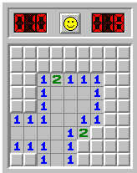
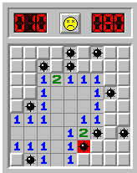

Mine
问题描述：输入N，M，N*N为矩形的大小，M为炸弹的个数，然后给出M个炸弹的位置，最后给出点击的位置，输出点击以后的状态。
OUTPUT
INPUT
9 10
1 5
1 7
2 3
2 5
4 8
5 2
7 7
7 9
8 6
9 2
5 5

Slide 97
Catch that cow
问题描述：对一个数 X，可以进行如下操作：X+1，X-1 和 2*X，给两个数 N和 K，问从N到K最少需要几步？ 如 N=5 K= 17？
怎样进行BFS，状态怎么表示，怎样转移？
状态：中间计算值T
初始状态：N
目标状态：K
转移：T+1，T-1, 2*T

Slide 98
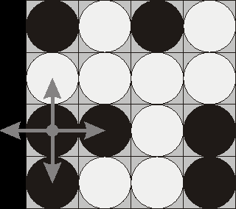
Flip Game
问题描述：一个4×4的棋盘，上面有黑子白子，每次可以选择一个子将该子与该子周围的所有子翻面（黑变白，白变黑），给出初始状态，问最少多少步可以将所有的子全部变为同一种颜色？
输入：
bwwb
bbwb
bwwb
bwww
输出
4

Slide 99
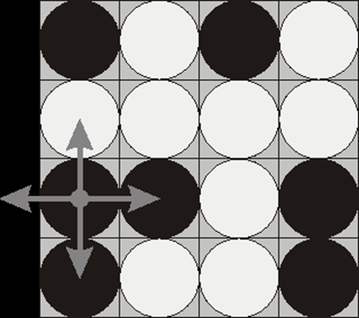
Flip Game
BFS
状态怎么表示？
16个子的棋盘上面只有黑白两种子
使用二进制表示棋盘，白子为 0，黑子为 1，则该棋盘可以表示为（1010 0000 1101 1001）B 即 41177 D
初始状态：输入
目标状态：0或者2^16-1

Slide 100
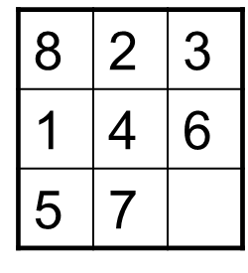
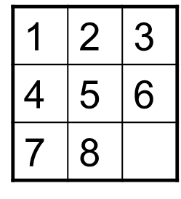
八数码问题
有一个3*3的棋盘，其中有0-8共9个数字，0表示空格，其他的数字可以和0交换位置。求由初始状态到达目标状态的步数最少的解？ 1 2 3 4 5 6 7 8 0

Slide 101
八数码问题
优先扩展浅层节点，逐渐深入
8 | 2 | 3
4 | 1 | 6
5 | 7
第一层
第二层
8 | 2 | 3
4 | 1
5 | 7 | 6
8 | 2 | 3
4 | 1 | 6
5 |  | 7
8 | 2 | 3
4 | 1 | 6
5 | 7
8 | 2 | 3
4 |  | 1
5 | 7 | 6
8 | 2
4 | 1 | 3
5 | 7 | 6
第三层
101

Slide 102
八数码问题
用队列保存待扩展的节点，从队首队取出节点，扩展出的新节点放入队尾，直到找到目标节点（问题的解）
8 | 2 | 3
4 | 1 | 6
5 | 7
8 | 2 | 3
4 |  | 1
5 | 7 | 6
8 | 2
4 | 1 | 3
5 | 7 | 6
8 | 2 | 3
4 | 1
5 | 7 | 6
8 | 2 | 3
4 | 1 | 6
5 |  | 7
102

Slide 103
八数码问题 | 判重
合理编码，减小存储代价
不同的编码方式所需要的存储空间会有较大差别
方案一：每个节点对应于一个九进制数（ 48427562）
方案二：为节点编号（ 362880）
8 | 2 | 3
4 | 1 | 6
5 | 7

Slide 104
BFS小结
一般解决“最快到达”问题
状态的表示与状态的转移是难点，需要仔细考虑
BFS ( ) {
初始点加入队列；
while (队列非空）{
取出队头结点;（出队操作）
如果为目标状态，返回结果;
对该结点的每一种符合转移规则的转移状态;
如果该状态没有被访问过：将其加入队列中;
}
未找到可行解，返回;
}

Slide 105

深度优先搜索（DFS）
算法描述：
按照深度优先的顺序遍历状态空间，通常用递归(栈)来实现。
显然，深度优先搜索是一个递归的过程。为了判断在遍历过程中每个点是否被访问过，可以设定visit[maxn]数组来记录该定点是否被访问过。

Slide 106
深度优先搜索（DFS）
void DFS(node v){
//从第v个顶点出发递归地深度优先遍历
visit[v] = true;
//具体函数内容
对于每个和v相邻的点w
if(!visit[w])DFS(w); //对v的尚未访问的邻接顶点w递归调用
}

Slide 107
DFS算法思想
从初始状态S开始，利用规则生成搜索树下一层任一个结点，检查是否出现目标状态G，若未出现，以此状态利用规则生成再下一层任一个结点，再检查是否为目标节点G，若未出现，继续以上操作过程，一直进行到叶节点（即不能再生成新状态节点），当它仍不是目标状态，回溯到上一层结果，取另一可能扩展搜索的分支。生成新状态节点。若仍不是目标状态，就按该分支一直扩展到叶节点，若仍不是目标，采用相同的回溯办法回退到上层节点，扩展可能态G时的分支生成新状态，…，一直进行下去，直到找到目标状态G为止。

Slide 108
迷宫问题
在寻找出口的过程中，每前进一步，当前位置入栈；每回退一步，栈顶元素出栈
0
1
2
3
4
5
6
7
8
9
0
1
2
3
4
5
6
7
8
栈
9
(1,1)

Slide 109
迷宫问题
向下方前进一步
0
1
2
3
4
5
6
7
8
9
0
1
i
2
3
4
5
6
7
8
(2,1)
栈
(1,1)
9

Slide 110
迷宫问题
向下方前进一步
0
1
2
3
4
5
6
7
8
9
0
1
i
2
i
3
4
5
6
7
(3,1)
8
(2,1)
栈
(1,1)
9

Slide 111
迷宫问题
向下方前进一步
0
1
2
3
4
5
6
7
8
9
0
1
i
2
i
3
i
4
5
6
(4,1)
7
(3,1)
8
(2,1)
栈
(1,1)
9

Slide 112
迷宫问题
向下方前进一步
0
1
2
3
4
5
6
7
8
9
0
1
i
2
i
3
i
4
i
5
(5,1)
6
(4,1)
7
(3,1)
8
(2,1)
栈
(1,1)
9

Slide 113
迷宫问题
向下方前进一步
0
1
2
3
4
5
6
7
8
9
0
1
i
2
i
3
i
4
i
(6,1)
5
i
(5,1)
6
(4,1)
7
(3,1)
8
(2,1)
栈
(1,1)
9

Slide 114
迷宫问题
向下方前进一步
0
1
2
3
4
5
6
7
8
9
0
1
i
2
i
3
i
4
i
(7,1)
(6,1)
5
i
(5,1)
6
i
(4,1)
7
(3,1)
8
(2,1)
栈
(1,1)
9

Slide 115
迷宫问题
向下方 、右方、左方均不能前进，上方是来路，则后退
0
1
2
3
4
5
6
7
8
9
0
1
i
2
i
3
i
4
i
(7,1)
(6,1)
5
i
(5,1)
6
i
(4,1)
7
@
(3,1)
8
(2,1)
栈
(1,1)
9

Slide 116
迷宫问题
向右方、左方均不能前进，下方路不通，上方是来路，则后退
0
1
2
3
4
5
6
7
8
9
0
1
i
2
i
3
i
4
i
(6,1)
5
i
(5,1)
6
@
(4,1)
7
@
(3,1)
8
(2,1)
栈
(1,1)
9

Slide 117
迷宫问题
向右方前进一步
0
0
1
1
2
2
3
3
4
4
5
5
6
6
7
7
8
8
9
9
0
1
i
2
i
3
i
4
i
(5,2)
5
i
(5,1)
6
@
(4,1)
7
@
(3,1)
8
(2,1)
栈
(1,1)
9

Slide 118
迷宫问题
下方路不通，向右方前进一步
0
1
2
3
4
5
6
7
8
9
0
1
i
2
i
3
i
4
i
(5,3)
(5,2)
5
i
i
(5,1)
6
@
(4,1)
7
@
(3,1)
8
(2,1)
栈
(1,1)
9

Slide 119
迷宫问题
向下方前进一步
0
0
1
1
2
2
3
3
4
4
5
5
6
6
7
7
8
8
9
9
0
1
i
2
i
3
i
(6,1)
4
i
(5,3)
(5,2)
5
i
i
i
(5,1)
6
@
(4,1)
7
@
(3,1)
8
(2,1)
栈
(1,1)
9

Slide 120
迷宫问题
下方路不通，向右方前进一步
0
1
2
3
4
5
6
7
8
9
0
1
i
2
i
(6,4)
3
i
(6,3)
4
i
(5,3)
(5,2)
5
i
i
i
(5,1)
6
@
i
(4,1)
7
@
(3,1)
8
(2,1)
栈
(1,1)
9

Slide 121
迷宫问题
下方路不通，向右方前进一步
0
1
2
3
4
5
6
7
8
9
0
1
i
(6,5)
2
i
(6,4)
3
i
(6,3)
4
i
(5,3)
(5,2)
5
i
i
i
(5,1)
6
@
i
i
(4,1)
7
@
(3,1)
8
(2,1)
栈
(1,1)
9

Slide 122
迷宫问题
向下方前进一步
0
0
1
1
2
2
3
3
4
4
5
5
6
6
7
7
8
8
9
9
0
(7,5)
1
i
(6,5)
2
i
(6,4)
3
i
(6,3)
4
i
(5,3)
(5,2)
5
i
i
i
(5,1)
6
@
i
i
i
(4,1)
7
@
(3,1)
8
(2,1)
栈
(1,1)
9

Slide 123
迷宫问题
向下方前进一步
0
1
2
3
4
5
6
7
8
9
0
(8,5)
(7,5)
1
i
(6,5)
2
i
(6,4)
3
i
(6,3)
4
i
(5,3)
(5,2)
5
i
i
i
(5,1)
6
@
i
i
i
(4,1)
7
@
i
(3,1)
8
(2,1)
栈
(1,1)
9

Slide 124
迷宫问题
下方路不通，向右方前进一步
0
1
2
3
4
5
6
7
8
9
(8,6)
0
(8,5)
(7,5)
1
i
(6,5)
2
i
(6,4)
3
i
(6,3)
4
i
(5,3)
(5,2)
5
i
i
i
(5,1)
6
@
i
i
i
(4,1)
7
@
i
(3,1)
8
i
(2,1)
栈
(1,1)
9

Slide 125
迷宫问题
下方路不通，向右方前进一步
(8,7)
0
1
2
3
4
5
6
7
8
9
(8,6)
0
(8,5)
(7,5)
1
i
(6,5)
2
i
(6,4)
3
i
(6,3)
4
i
(5,3)
(5,2)
5
i
i
i
(5,1)
6
@
i
i
i
(4,1)
7
@
i
(3,1)
8
i
i
(2,1)
栈
(1,1)
9

Slide 126
迷宫问题
下方路不通，向右方前进一步，到达出口
(8,8)
(8,7)
0
1
2
3
4
5
6
7
8
9
(8,6)
0
(8,5)
(7,5)
1
i
(6,5)
2
i
(6,4)
3
i
(6,3)
4
i
(5,3)
(5,2)
5
i
i
i
(5,1)
6
@
i
i
i
(4,1)
7
@
i
(3,1)
8
i
i
i
(2,1)
栈
(1,1)
9

Slide 127
迷宫问题
用栈保存了路径
(8,8)
(8,7)
0
1
2
3
4
5
6
7
8
9
(8,6)
0
(8,5)
(7,5)
1
i
(6,5)
2
i
(6,4)
3
i
(6,3)
4
i
(5,3)
(5,2)
5
i
i
i
(5,1)
6
@
i
i
i
(4,1)
7
@
i
(3,1)
8
i
i
i
(2,1)
栈
(1,1)
9

Slide 128
N皇后问题
在n×n 格的棋盘上放置彼此不受攻击的n 个皇后。按照国际象棋的规则，皇后可以攻击与之处在同一行或同一列或同一斜线上的棋子。n后问题等价于在n×n格的棋盘上放置n个皇后，任何2 个皇后不放在同一行或同一列或同一斜线上。输入n，计算出的彼此不受攻击的n个皇后的一个放置方案输出。第1行是n个皇后的放置方案。
Input
5
Output
1 3 5 2 4

Slide 129
N皇后问题
Sample Input
4
Sample Output
2 4 1 3

Slide 130
N皇后问题
( )

Slide 131
Q
N皇后问题
( )
((1,1))

Slide 132
Q
N皇后问题
( )
Q
((1,1))
((1,1) (2,3))

Slide 133
Q
N皇后问题
( )
((1,1))
((1,1) (2,3))

Slide 134
Q
N皇后问题
( )
Q
((1,1))
((1,1) (2,3))
((1,1) (2,4))

Slide 135
Q
N皇后问题
( )
Q
Q
((1,1))
((1,1) (2,3))
((1,1) (2,4))
((1,1) (2,4) (3.2))

Slide 136
Q
N皇后问题
( )
Q
((1,1))
((1,1) (2,3))
((1,1) (2,4))
((1,1) (2,4) (3.2))

Slide 137
Q
N皇后问题
( )
((1,1))
((1,1) (2,3))
((1,1) (2,4))
((1,1) (2,4) (3.2))

Slide 138
N皇后问题
( )
((1,1))
((1,1) (2,3))
((1,1) (2,4))
((1,1) (2,4) (3.2))

Slide 139
Q
N皇后问题
( )
((1,1))
((1,2))
((1,1) (2,3))
((1,1) (2,4))
((1,1) (2,4) (3.2))

Slide 140
Q
N皇后问题
( )
Q
((1,1))
((1,2))
((1,1) (2,3))
((1,1) (2,4))
((1,2) (2,4))
((1,1) (2,4) (3.2))

Slide 141
Q
N皇后问题
( )
Q
Q
((1,1))
((1,2))
((1,1) (2,3))
((1,1) (2,4))
((1,2) (2,4))
((1,1) (2,4) (3.2))
((1,2) (2,4) (3,1))

Slide 142
Q
N皇后问题
( )
Q
Q
((1,1))
((1,2))
Q
((1,1) (2,3))
((1,1) (2,4))
((1,2) (2,4))
((1,1) (2,4) (3.2))
((1,2) (2,4) (3,1))
((1,2) (2,4) (3,1) (4,3))

Slide 143
油田问题
输入一个m行n列的字符矩阵，统计字符“@”组成多少个八连块。如果两个字符“@”所在的格子相邻（横，竖，或者对角线方向），就说它们属于同一个八连块。
* * * * @
* @ @ * @
* @ * * @
@ @@ * @

Slide 144
油田问题
此题也可以DFS和BFS遍历。DFS更容易编写，一般用DFS找连通块：从每个@出发，递归遍历它周围的@格子。每次访问一个格子时就给他写上一个“连通分量编号”，这样就可以在访问之前检查它是否已经有了编号，从而避免同一个格子访问多次。

Slide 145
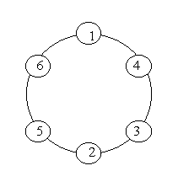
素数环问题
给定n，求一个1 ~ n的圆环，使得该圆环任意两个相邻的数的和为素数。

Slide 146
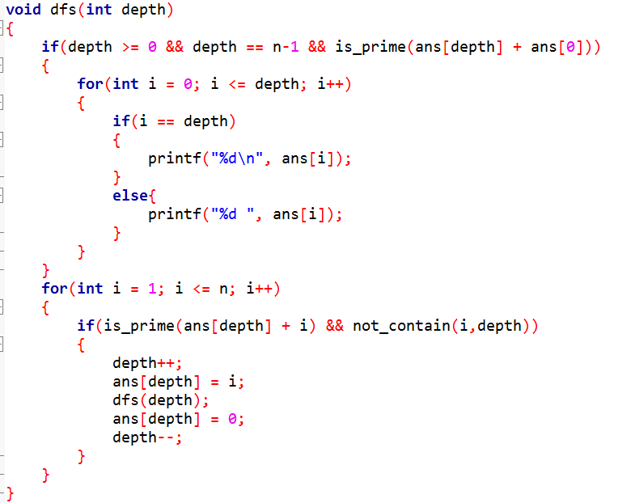
素数环问题 | 一种可行方法
从1开始，将1作为树的根节点，不断向下dfs搜索可行解。
注意判断解是否可行的函数的使用。
注意终止条件。

Slide 147
DFS代码分析
DFS 对状态的搜索
可以看到，这样的搜索，时间复杂度是(a^n)的，a为每次的状态数，n为总的递归层数；这个复杂度属于指数复杂度，当n比较大时，很容易超时，所以，一般在n比较小的时候可以考虑DFS
很多情况下需要剪枝。
void DFS( int depth ){
if (depth > n){
if (搜索到结果) 比较并记录;
return;
}
else{
for(所有状态)
if (符合递归条件){
标记状态;
dfs( depth + 1 );
回溯;
}
}
}

Slide 148
剪枝
因为大量的搜索状态空间可以看成一个树形结构，我们的任务就是探测每个叶子节点来获取信息，如果我们能在某个结点就将其所有子结点的可能性都排除我们就能减少搜索量

Slide 149
Sticks
经典剪枝——Sticks（POJ1011）
问题描述：乔治有一堆长度相同的木棍，他将这些木棍切成若干（不超过64根）长度不超过50的小木棍，问原来的木棍可能的最短长度为多少 ？输入n，然后给出n个小木棍的长度，输出结果。（保证有解）
搜索方法：从小到大枚举可能的长度L，然后判断是否可行（n根小木棒能否恰好拼成整数根 L长的木棒）。
不加优化纯暴力DFS必然超时

Slide 150
Sticks
不可行的情况：当前剩余小木棍不能凑出完整的一根长度为L的木棍
优化策略：
1、枚举原始木棍长度时从小木棍的最大长度开始，且枚举的长度L是所有小木棍总长度的约数，最后一根长木棍不用拼凑
2、将小木棍按照长度降序排列，先凑比较长的木棍，出现不可行的情况时更容易显现

Slide 151
Sticks
3、如果当前要从头开始拼凑一根长为L的木棍，尝试一根小木棍，但不可行的话，剪枝（回溯到上一层），因为这根小木棍总要放到一根长木棍里
4、如果当前放上当前小木棍恰好可以凑出一根长木棍的时候，但后面提示失败，剪枝，因为如果当前小木棍不可行，就必须使用后面更短的木棍来代替该小木棍，使得后面更加不可能拼凑成功
5、凑满一根长木棍之前，只需从上一层递归过程试到的小木棍的下一根开始即可，因为前面的都不可行
6、跳过重复长度的木棍，如果当前木棍不可行，那么和其同样长度的木棍一样不可行

Slide 152
Sticks | 代码分析
#include <cstdio>
#include <cstring>
#include <algorithm>
using namespace std;
int used[100],len[100],sum,n,Min; //used数组标记小木棍是否已经被使用，len存放小木棍的长度，n是小木棍个数，Min是枚举的长木棍的长度
inline int find(int p,int rest,int trest){ //p为当前搜索到的小木棍标号，rest为正在拼凑的长木棍剩余的长度，trest为当前剩余的小木棍的总长度
int i;
if (trest == Min) return 1; //如果剩余小木棍的总长度恰好等于要拼凑的长木棍的长度，直接返回（优化1）
for (i = p;i <= n;++i)
if (!used[i] && len[i] <= rest){ //如果当前小木棍未被使用并且长度小于正在拼凑的长木棍剩余的长度，将其拼凑进该长木棍
used[i]=1;
if (len[i] == rest){ //如果当前小木棍长度恰好能够拼凑成当前长木棍
if (find(1,Min,trest-len[i])) return 1;//继续拼凑其他长木棍，如果成功，即找到可行解
} else if (find(i+1,rest-len[i],trest-len[i])) return 1; //当前小木棍不能恰好拼凑完成当前长木棍，从下一根小木棍开始搜索，继续拼凑当前长木棍（优化5）
used[i] = 0; //如果以上均找不到可行解，回溯，即不使用该小木棍
if (rest == Min) return 0; //当前拼凑的长木棍为从头开始拼凑的，搜索该小木棍不能找到可行解，剪枝（优化3）
while (len[i+1] == len[i]) i++; //该长度的小木棍找不到可行解，跳过与其长度相同的小木棍（优化6）
}
return 0;
}

Slide 153
Sticks | 代码分析
bool cmp(int a,int b) {return a>b;}
int main(){
int i;
while (scanf("%d",&n)&&n){
for (i=1;i<=n;i++)
scanf("%d",&len[i]);
memset(used,0,sizeof(used));
sort(len+1,len+n+1,cmp); //将小木棍按照长度降序排列（优化2）
sum = 0;
for (i = 1;i <= n;++i) sum+=len[i];
Min = len[1];
while (sum%Min != 0) Min++;
while (find(1,Min,sum) == 0){
Min++;
while (sum%Min != 0) Min++; //跳过不是小木棍总长度的约数的原木棍长度（优化1）
}
printf("%d\n",Min);
}
return 0;
}

Slide 154
DFS和BFS的比较
相同点： 都是对于树状的搜索树进行，都可以判定解的存在性和总数。属于粗放型的搜索，接近于暴力解决。
不同点：
深度优先搜索：利用栈这种数据结构来实现（利用递归便于实现，但是效率较低），找到的解不一定是最优解，找到的是先序遍历最早的可行解。
广度优先搜索：利用队列这种数据结构来实现，找到的第一个解经常都是最优解（如迷宫的最短路径），但是不常用来求所有解（重复的次优解常常都被剪枝掉了）。

Slide 155
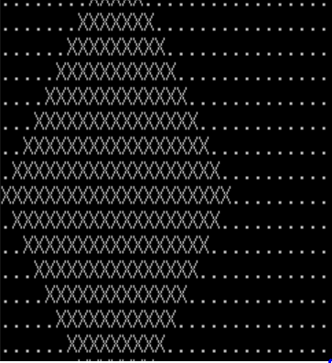
启发式搜索
一个简单的寻路问题：在一个方格迷宫中寻找一条从给定的起点到终点的最短路径
BFS: 以从(10,10)走到(20,10)为例，图中' X '表示已访问的节点，' . '表示未访问的节点
问题1：访问的节点数较多，时间、空间开销大
问题2：有很多访问到的节点是背离终点方向的

Slide 156
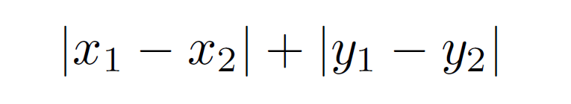
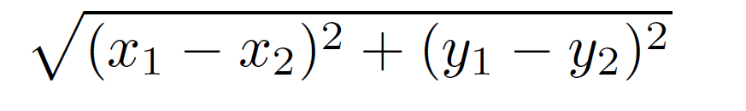
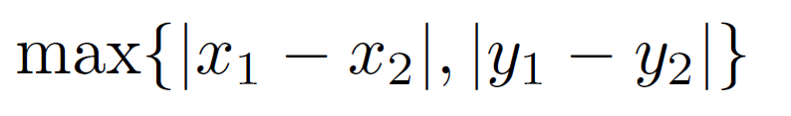
启发式搜索 | 下界函数h(x)
h(x)为估计出的从当前状态x到目标状态t的距离的下界
即实际距离应大于等于h(x)
对于之前的迷宫问题可以使用的下界函数：
曼哈顿距离 ：
欧氏距离 ：
切比雪夫距离：

Slide 157
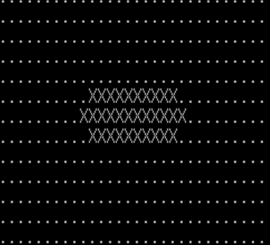
启发式搜索 | A*算法
估价函数f(x) = g(x) + h(x)
g(x)为从初始状态转移到x的代价
h(x)为下界函数
A*算法可看作是对BFS的优化，使用优先队列保存节点，估价函数值最小的先出队，其他过程与BFS一样
对于刚刚的寻路问题，可使用以当前状态到终点的曼哈顿距离作为下界函数的A*算法

Slide 158
启发式搜索 | A*算法 | 八数码问题
3*3方格，其中1个为空，其它8个为1-8数字。每次可将空白方块与相邻的一个交换
在最少的步数下还原到终态
估价函数：从起始状态到当前状态的步数+各个数字当前位置与还原后位置的曼哈顿距离之和（下界）

Slide 159
迭代加深搜索 IDDFS
每次DFS前，限定一个搜索深度，一旦搜索深度超过该深度就停止，当没搜到解时加深深度限制
优点：空间开销小；便于通过剪枝优化；时间消耗并不会增加太多，最后一次DFS的时间开销与之前所有DFS的开销总和同阶,可以在搜索树没有深度上限，而解有深度上限时搜索解。
Notes:
一颗深度为n，且没有任何剪枝行为的搜索树，节点总数为2^0+2^1+…2^(n-1)=2^n-1
假设解在第n+1层，搜索树的深度增加1后，为2^n-1+2^n=2^(n+1)-1。
深度1~n的搜索代价总和为2^(n+1)-n-2，于是深度为n+1时的代价和之前所有深度的搜索代价和几乎是同一数量级的。
159

Slide 160
迭代加深搜索 IDDFS | 埃及分数问题
埃及分数问题：将一个给定的真分数a/b拆成单位分数(1/k,k>=2)之和形式，要求拆出的分数数量越少越好，数量相同时分母最大的越小越好
DFS：深度无限深
BFS：第一层有无限个节点(1/1,1/2,….,1/n,….);
IDDFS：通过限制深度，避免了陷入过深的搜索树，通过最大深度和当前深度的差值还可以确定分母的范围

Slide 161
迭代加深启发式搜索 | IDA*
利用IDDFS时有深度上限的特点，评估在DFS树中一个节点在向下走一定的深度能不能到达解节点，并通过它剪枝
利用启发函数剪枝：对于 f(x) > MAXDEEP 的节点不再扩展

